Slide 1
OpenJDK for RV32G的 移植与探索
中科院软件所PLCT实验室项目主管 史宁宁
2021-12-17

Slide 2
目录
项目背景
项目进展
项目过程中遇到的问题
2022年目标

Slide 3
目录
项目背景
项目进展
项目过程中遇到的问题
2022年目标

Slide 4
前期调研
1. OpenJDK对于RISC-V的支持现状以及路线图
2. Maxine-VM对于RISC-V的支持进展调研与搭建测试
3. OpenJ9对于RISC-V的支持进展调研与搭建测试
4. RISCV64 DaCapo-9.12-bach-MR1基准测试
5. OpenJ9 RISCV64移植步骤大纲
6. 交叉编译OpenJDK15 for RV64G（ZERO VM）
From: https://www.zhihu.com/column/c_1287750038518161408

Slide 5
OpenJDK/HotSpot的RV64支持
华为在2020年11月开源了BishengJDK 11，它基于OpenJDK 11对RV64G进行了实现，目前模版解释器和C1/C2都可以工作。
BishengJDK 11目前可以在X86机器上进行交叉编译，并运行在QEMU RISCV64的用户模式和D1开发板，已经可以通过17000+的jtreg测试用例。
BishengJDK 11项目库位于gitee，地址为： https://gitee.com/openeuler/bishengjdk-11/tree/risc-v
From: https://gitee.com/openeuler/bishengjdk-11/tree/risc-v

Slide 6
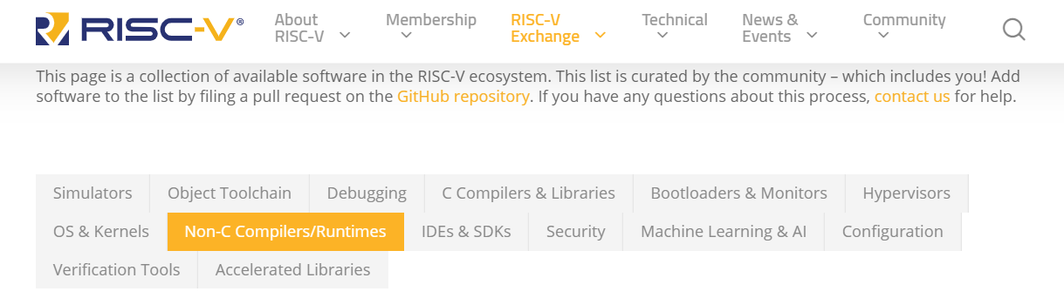
OpenJDK/HotSpot的RISC-V支持
https://riscv.org/exchange/software/#tab-1607480869844-2

Slide 7
OpenJDK/HotSpot的RV32项目启动
基于PLCT实验室的愿景以及OpenJDK/HotSpot for RISC-V的支持情况，PLCT实验室开始启动OpenJDK/HotSpot for RV32G项目。
OpenJDK/HotSpot for RV32G项目于2021年1月份正式启动，于2021年3月份走入正轨。
项目启动时候，项目团队有一名正式员工和一名实习生。
项目工作过程和工作产出都在github公开： https://github.com/openjdk-riscv/jdk11u
项目过程中会产出技术文章，这些文章都公开在： https://github.com/openjdk-riscv/jdk11u/wiki

Slide 8
目录
项目背景
项目进展
项目过程中遇到的问题
2022年目标

Slide 9
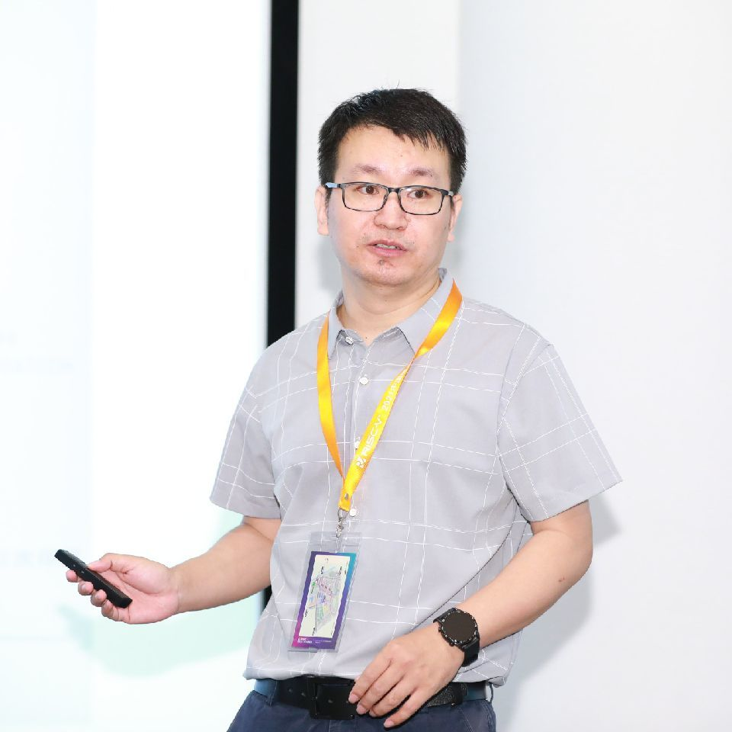
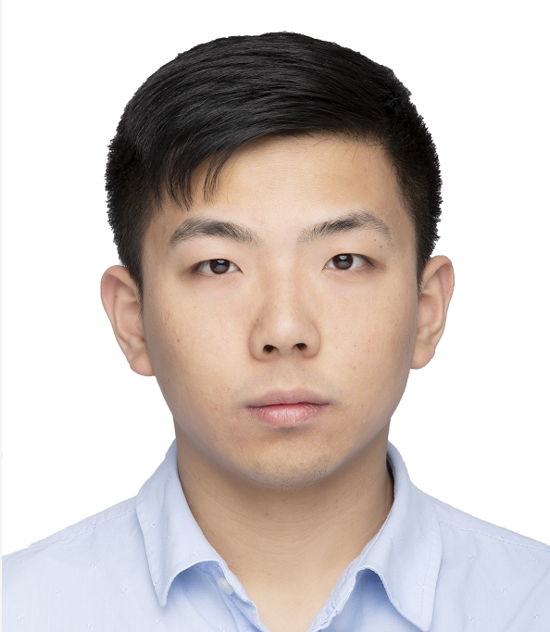


项目进展——团队建设
团队成员已经扩展为4个人的小队：史宁宁、张定立、章翔、曹贵。

Slide 10
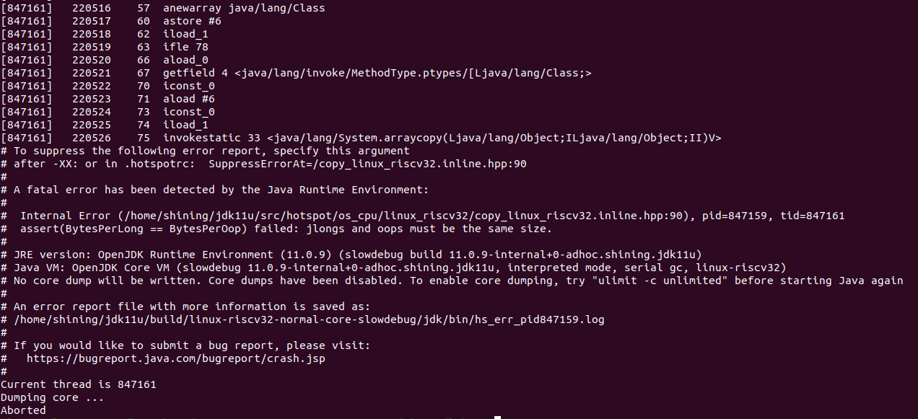
项目进展——开发进度
目前模版解释器已经可以编译成功，正在调试JVM加载中的错误。

Slide 11

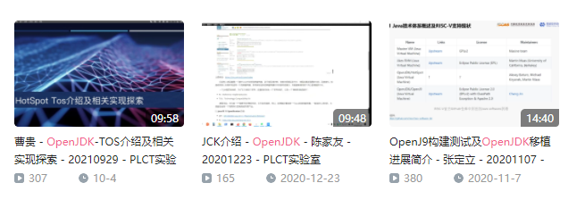
项目进展——文档与技术报告
在移植过程中，PLCT实验室产出了几十篇技术文章和视频报告，这些文章都公开在：
github: https://github.com/openjdk-riscv/jdk11u/wiki
Zhihu: https://www.zhihu.com/column/c_1287750038518161408
B站：https://space.bilibili.com/296494084/video?keyword=openjdk

Slide 12
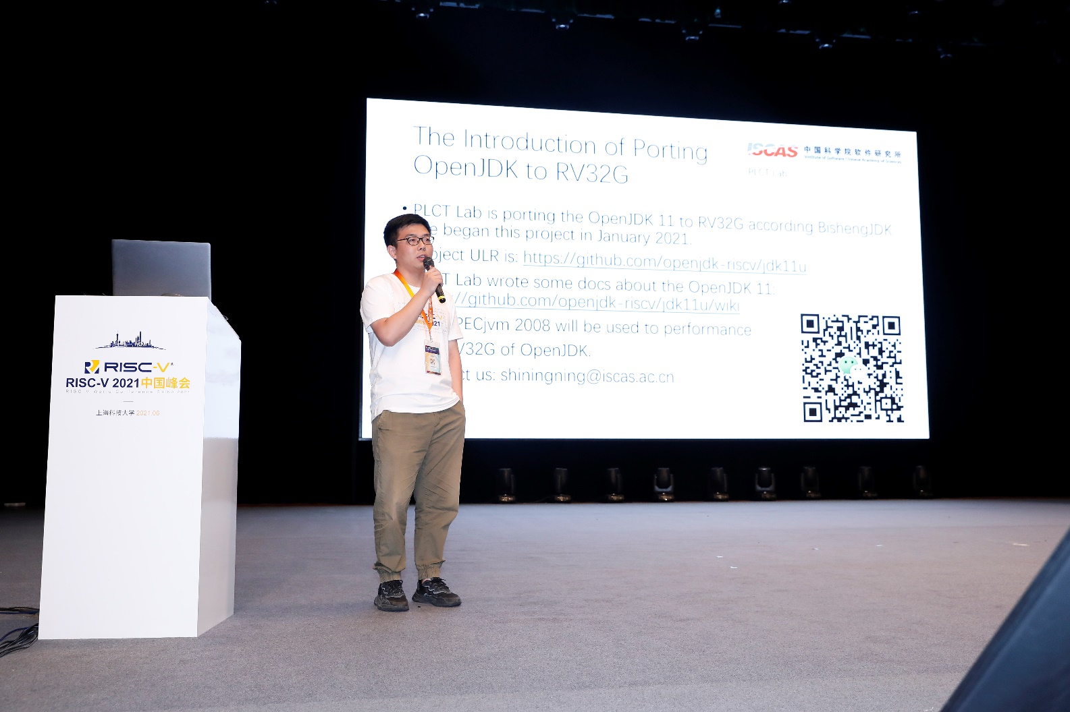
项目进展——社区贡献
RISC-V 2021中国峰会
主会场poster

Slide 13
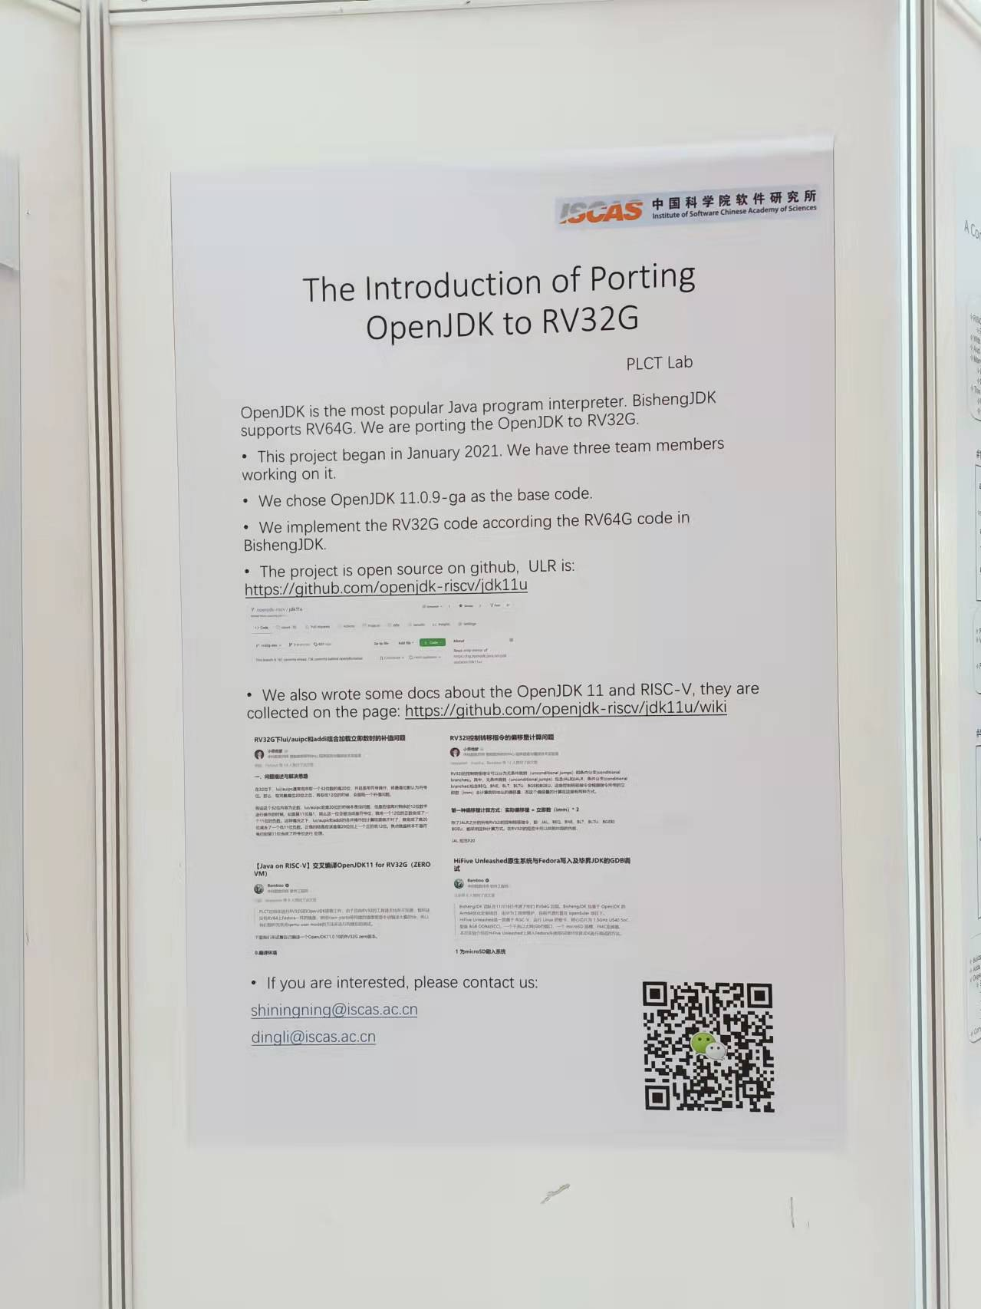
项目进展——社区贡献（续）
RISC-V 2021中国峰会
海报展示

Slide 14
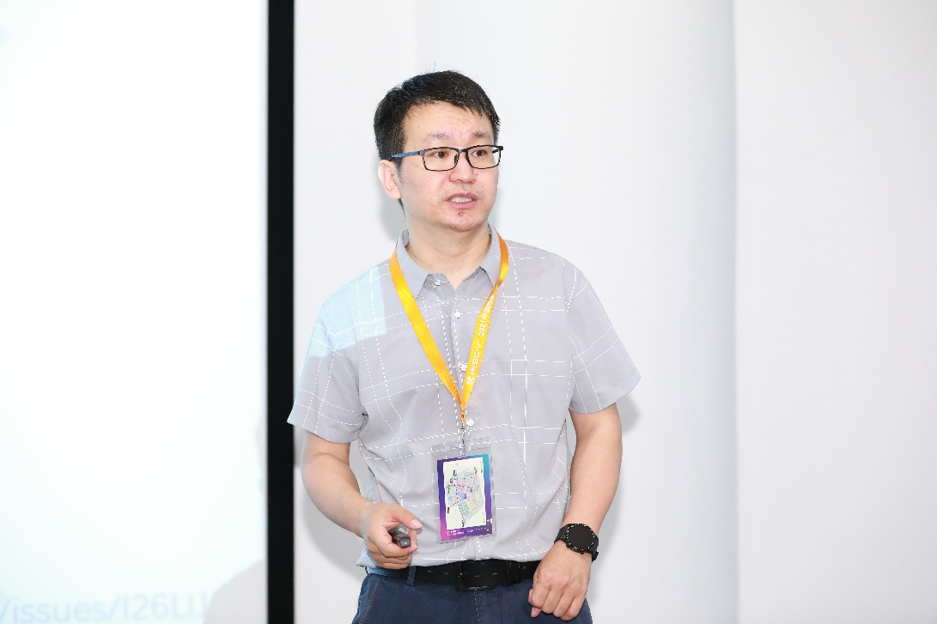
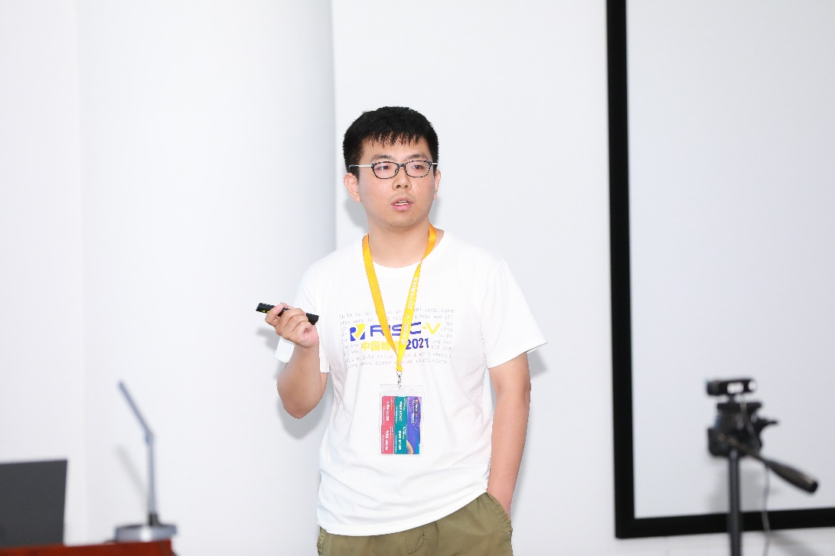
项目进展——社区贡献（续）
RISC-V 2021中国峰会——PLCT开放日
《方舟、ART和OpenJDK的RISCV支持》
《关于「在 RISC-V 峰会召开前将 OpenJDK 移植到 RV32GC 」结果却没有赶上 Deadline 这件事》

Slide 15

项目进展——社区贡献（续）
RISC-V Managed-Runtimes SIG 2021-8-24

Slide 16
项目进展——部署和验证
1.交叉编译OpenJDK11 for RV32G（ZERO VM）
2.萌新的交叉编译OpenJDK11 for RV32G的踩坑之路
3. SPECjvm2008基准测试
4.毕昇JDK 11 for RV64GC在D1开发板构建过程
5.在 QEMU 上运行 RISC-V 32 位版本的 Linux
6.在RISCV-yocto上运行 RV32G的OpenJDK11(ZERO)
7. HiFive Unleashed原生系统与Fedora写入及毕昇JDK的GDB调试
8.毕昇JDK 11 for RICSV64构建及HiFive Unleashed测试
9.在ubuntu i386中编译OpenJDK11
From: https://www.zhihu.com/column/c_1287750038518161408

Slide 17
目录
项目背景
项目进展
项目过程中遇到的问题
2022年目标

Slide 18
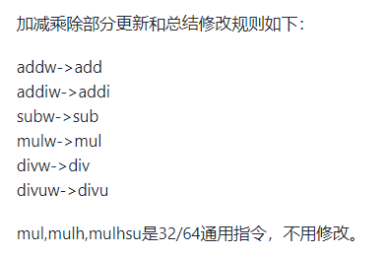
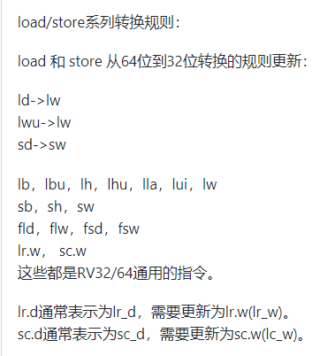
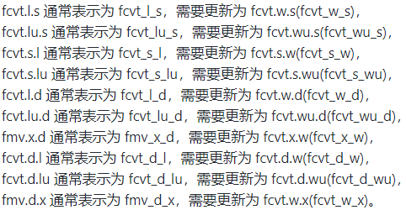
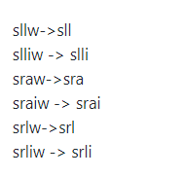
问题一：指令转换
From:https://github.com/openjdk-riscv/jdk11u/issues/39

Slide 19
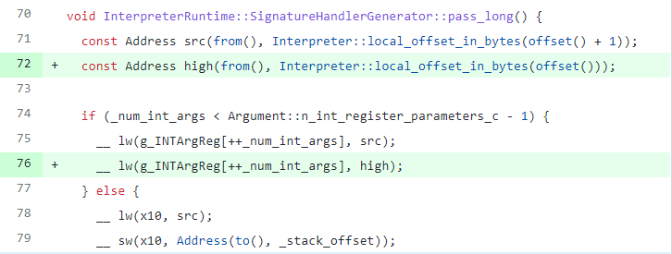
问题二:64位字节的拼接和传递
long类型在RV32下依然为64位，需要用两个寄存器进行存取，并且传递时候也需要特别处理。

Slide 20
问题三：偏移量
RV32G作为32位的架构，其寄存器、栈对齐等内容都与64位不同。很多代码所包含的计算，尤其是汇编指令所包含的计算，是以偏移作为一种计算手段，在这种情况之下，由于偏移量所导致的错误，就很难定位和修复。
尤其是在以RV64G代码为基础，进行RV32G移植的时候，这类问题就更加的隐秘。但是，只要找到几个典型，认识到这类问题的几种形式，那么同类别的问题解决起来就会快速很多。

Slide 21
问题四：调试问题
模板解释器相对于为每一个指令都写了一段实现对应功能的汇编代码，在JVM初始化时，汇编器会将汇编代码翻译成机器指令加载到内存中。如果这部分代码的偏移或者计算出错，比较难定位到具体出错的地方。
调试模版解释器时，输出的bytecode并不是代码直接完整翻译过来的，而是根据调用关系以及具体的值，去选择路径。不在路径上的bytecode是不会输出的。所以调试错误时候，跟踪bytecode的路径走向，是一个解决问题的思路。

Slide 22
目录
项目背景
项目进展
项目过程中遇到的问题
2022年目标

Slide 23
2022年目标
技术目标：解释器正常运行；C1、C2正常运行；开始将RV32G向OpenJDK for RISC-V官方库进行提交。
团队扩充：建设人才梯队，招聘和培养实习生，从中选拔优秀人才进入团队。
技术积累：编写一本OpenJDK for RISC-V的技术书籍。

Slide 24
Thanks~

